Slide 1
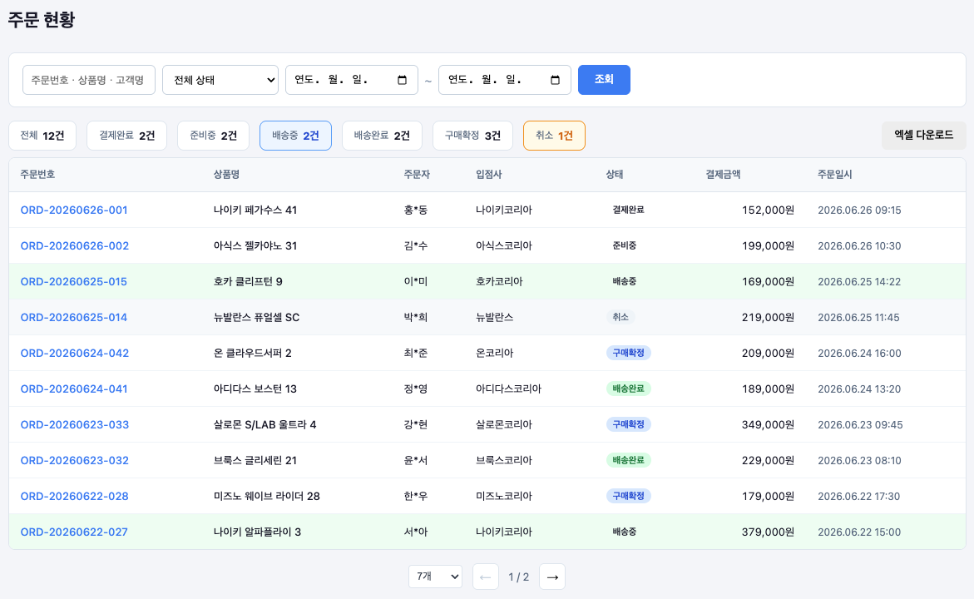
화면ID | ADM-ORDER-01 | 화면명 | 주문현황(OrderList) | 유형
메뉴경로 | 홈>주문관리 | 권한 | admin:ops_manager 이상 | 상태 | 최인철 DRAFT-v1.0
R1-P1
R1-P2
R1-P3
R1-F1
R1
R2
R2-P1
R2-P2
R2-P3
R2-P3
R2-P4
R2-P5
R2-P6
R2-F1
R3
R3-P1
R3-P2
R3-P3
R3-P3
R3P4
R3-P5
R3-P6
R3
R4-F1

